Slide 1
Портфоліо асистента вчителя гімназії № 6 Олександрійської міської ради Кіровоградської області Маркідаль Лариси Анатоліївни

Slide 2
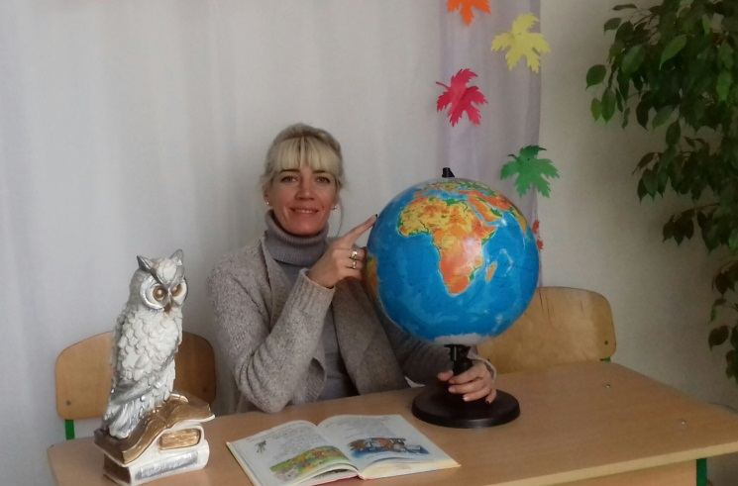
Маркідаль Лариса Анатоліївна
асистент вчителя гімназії № 6 Олександрійської міської ради Кіровоградської області
Педагогічний стаж роботи-10років
Кваліфікаційна категорія,звання- спеціаліст
Освіта- Глухівський національний педагогічний університет імені Олександра Довженка Спеціалізація,кваліфікація-вчитель української мови та літератури, зарубіжної літератури)

Slide 3
Моє педагогічне кредо:
Усе можливо,
на неможливе просто потрібно більше часу!

Slide 4
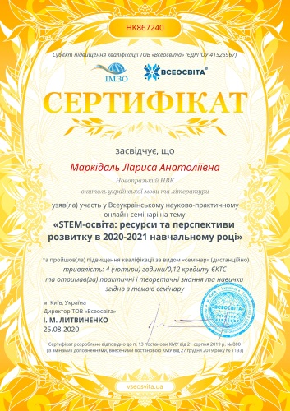
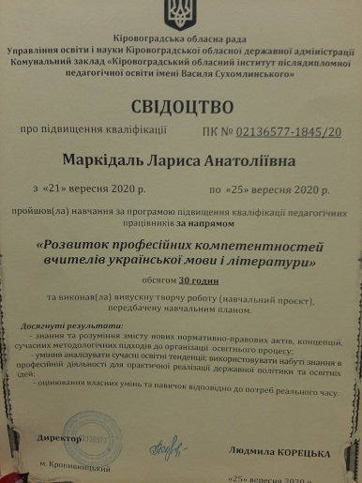
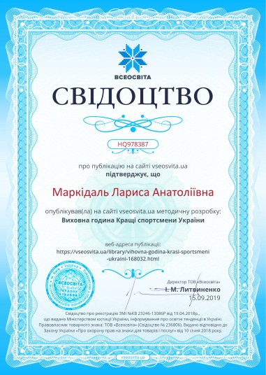
Професійне зростання, підвищення кваліфікації

Slide 5
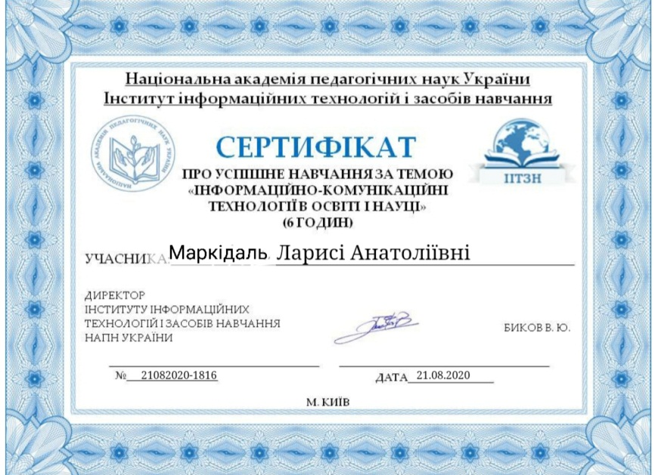
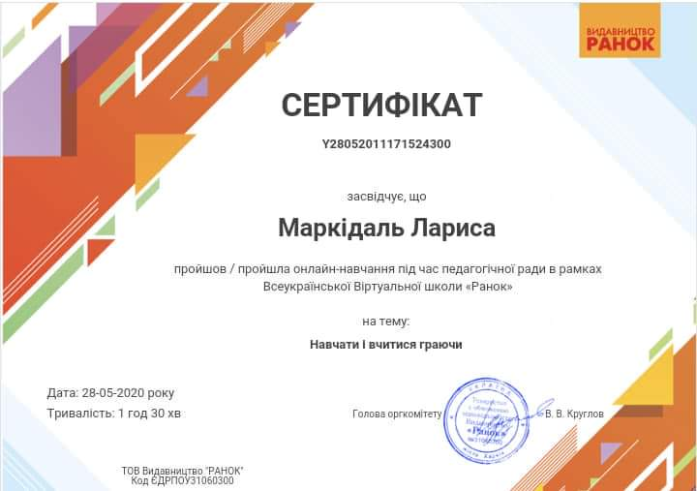
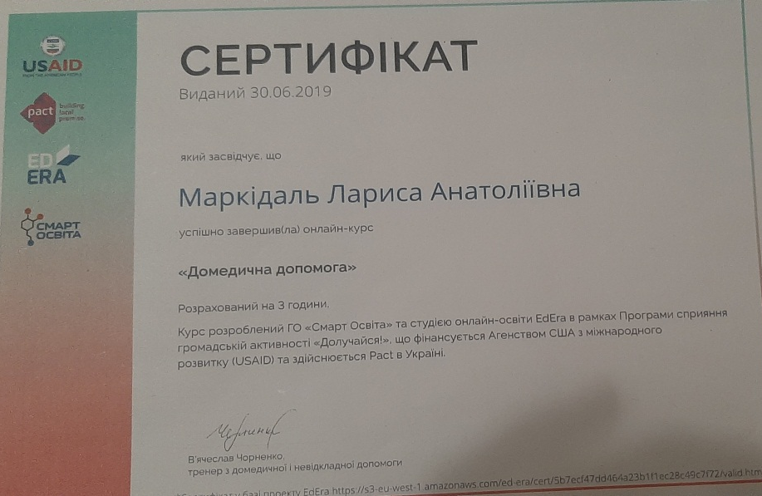
Самоосвіта

Slide 6
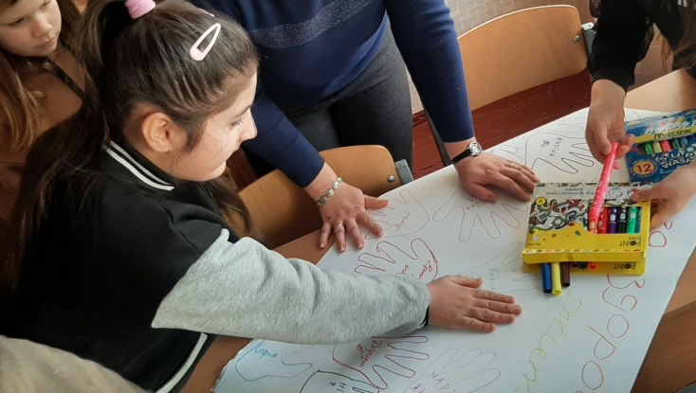
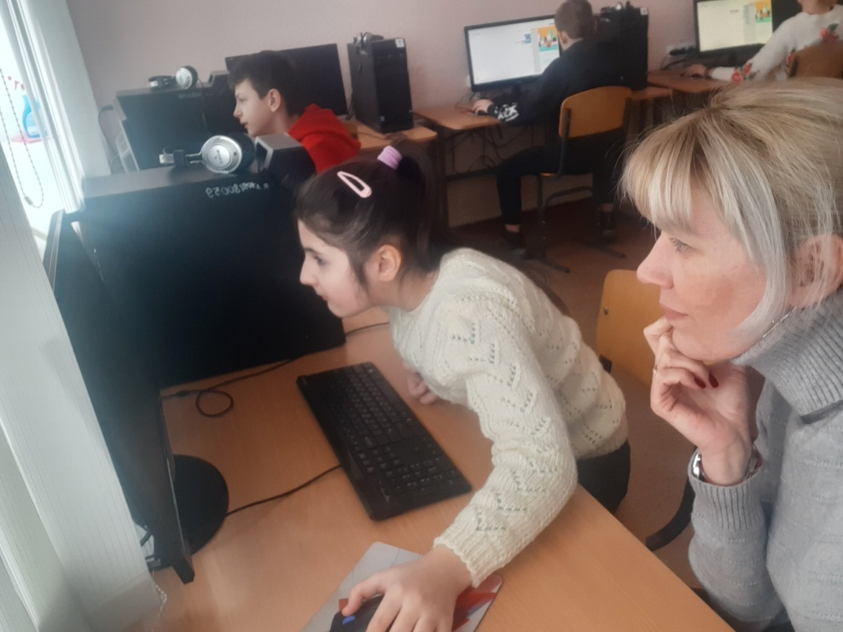
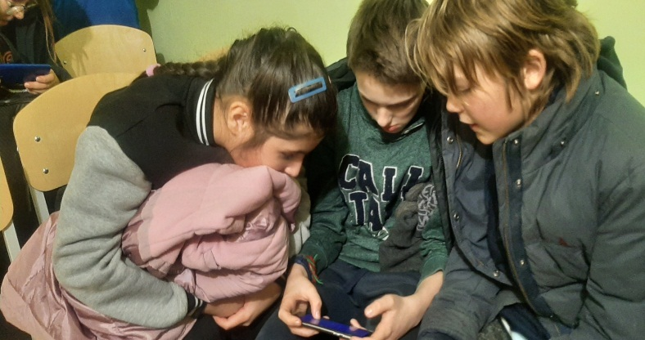
НАШЕ ШКІЛЬНЕ ЖИТТЯ

Slide 7
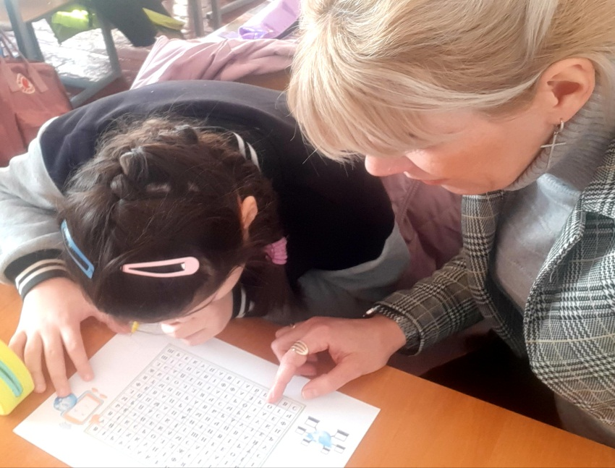
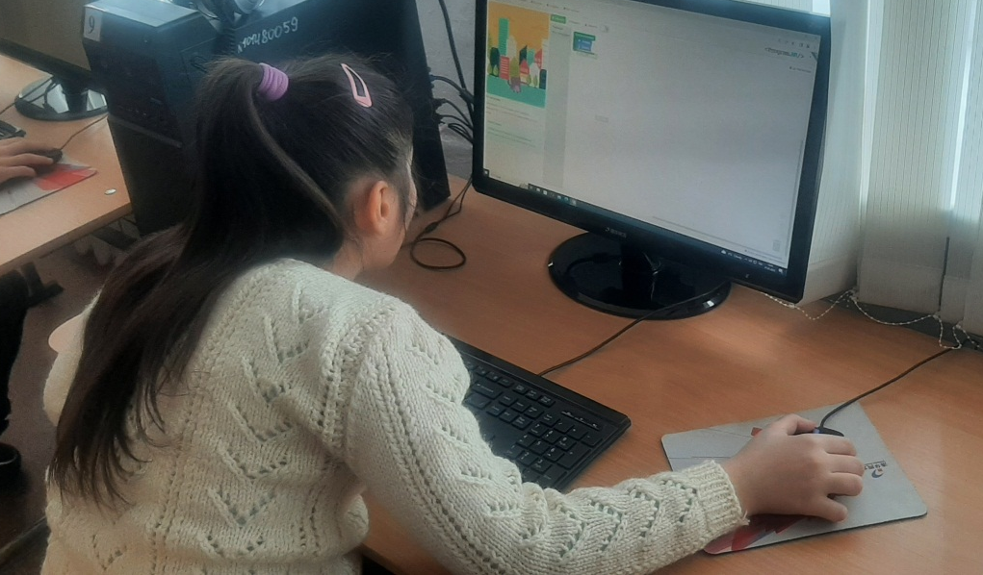

Slide 13
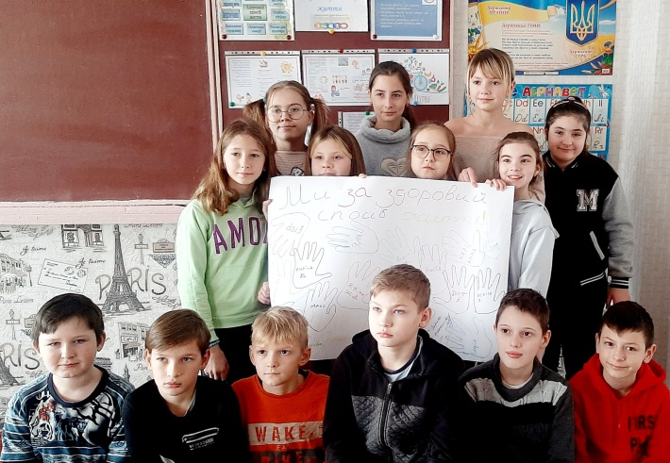
Наші діти - це наша старість. Правильне виховання - це наша щаслива старість, погане виховання - це наше майбутнє горе, це наші сльози, це наша провина перед іншими людьми. Антон Семенович Макаренко Моїм головним завданням є:
навчання та виховання дітей- майбутнього нашої України

